Slide 1






ỦY BAN NHÂN DÂN QUẬN LONG BIÊN
TRƯỜNG MẦM NON NẮNG MAI
Lĩnh vực phát triển thẩm mỹ
Dạy hát: Trường mẫu giáo yêu thương
( Hoàng Văn Yến)
Nghe hát: Mái trường mến yêu
( Lê Quốc Thắng )
TCÂN: Bé đoán thật tài

Slide 2










ỔN ĐỊNH

Slide 3



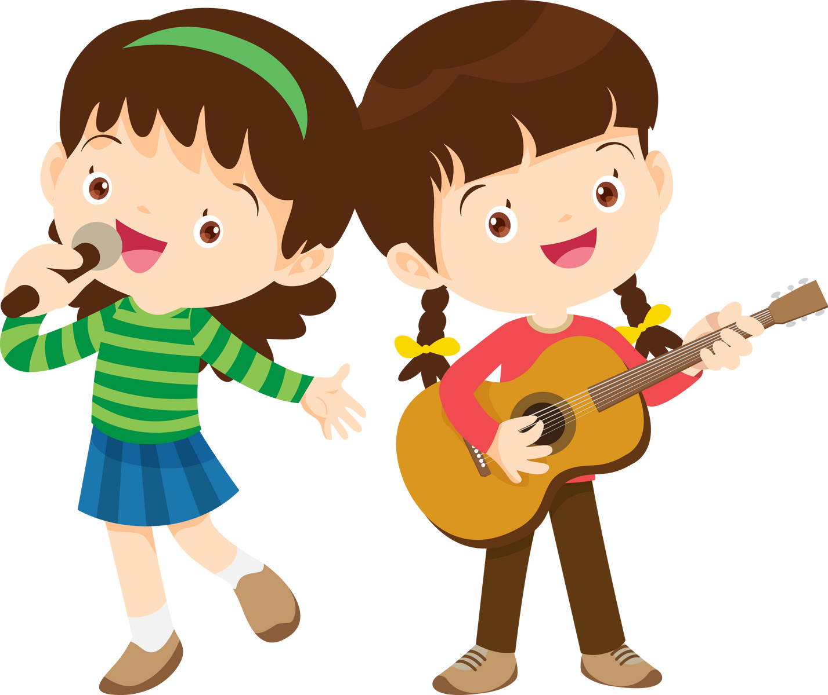
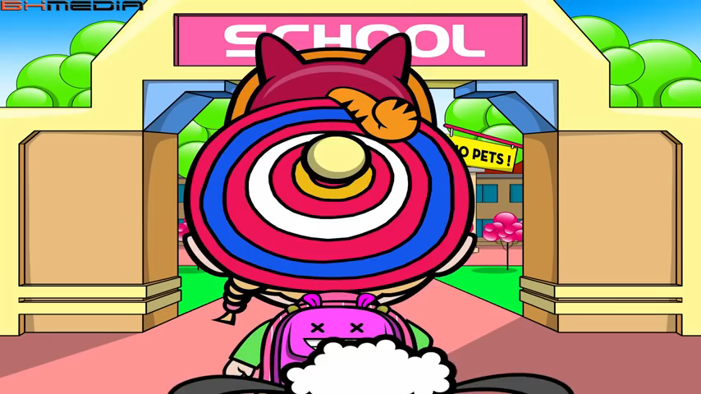
Dạy hát
Trường mẫu giáo yêu thương

Slide 4
Dạy hát
Trường mẫu giáo yêu thương

Slide 5


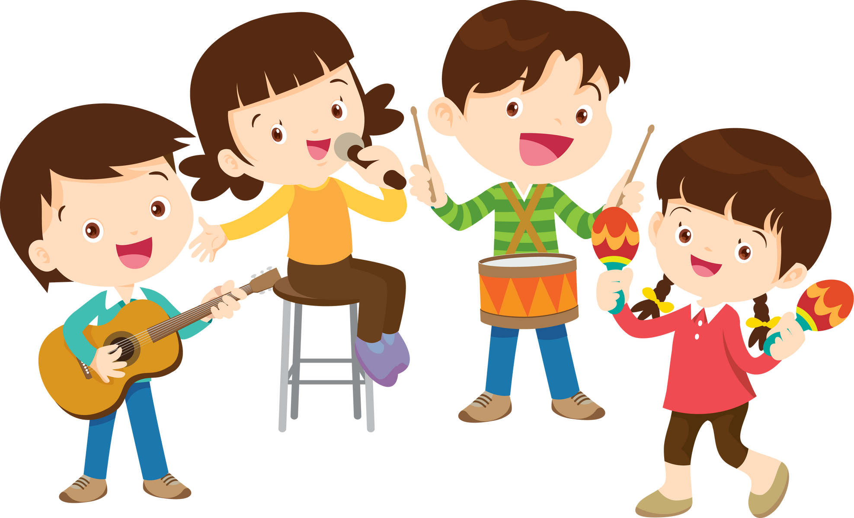

Nghe hát
Mái trường mến yêu

Slide 6

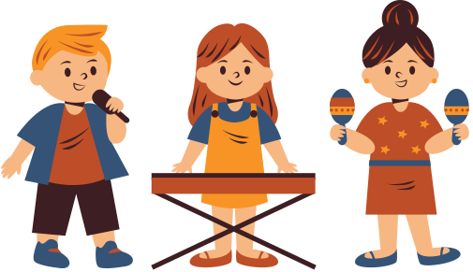
Trò chơi:
Bé đoán thật tài

